Slide 1
OCR recognition papers
YG

Slide 2
目录
CRNN+CTC
矫正类
STN（2015）
RARE（2016）
ASTER（2018）
ESIR（2018-12）
2D attention
SAR（2018）
CNN-Transformer：A Simple and Robust Convolutional-Attention Network for Irregular Text Recognition（2019-4）
CNN-Bert：2D Attentional Irregular Scene Text Recognizer（2019-6）
SATRN（CNN-Transformer with 2D PE）：On Recognizing Texts of Arbitrary Shapes with 2D Self-Attention（2019-10）
其他
ACE-loss(2019-4)
CA-FCN（2018）（未完成）
Accurate, Data-Efficient, Unconstrained Text Recognition with Convolutional Neural Networks （2018）（未完成）
AFDM（2019）（未完成）
附录
仿射变换、双线性插值、TPS薄板样条插值函数
Transformer

Slide 3
矫正类

Slide 4
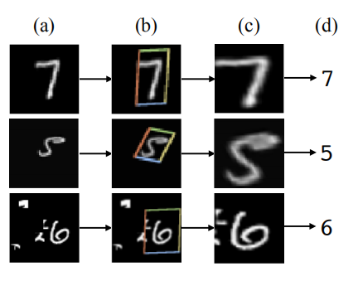
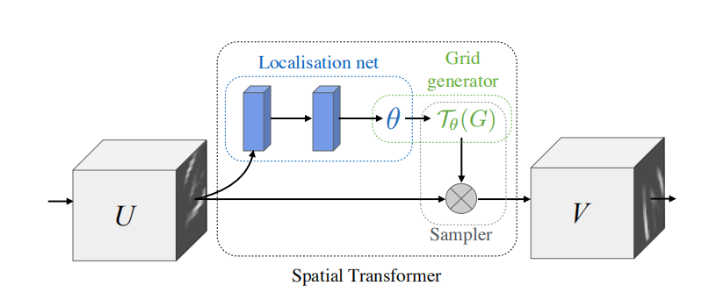
STN（Spatial Transformer Networks）
Localisation Network：卷积网络，直接生成仿射变换的角度
Grid Generator+Sampler：对该区域进行仿射变换矫正
Notes:
STN的用处：
1. image classification
2. co-localisation
3. spatial attention
通过提前定位来将小分辨率样本放大成高分辨率。

Slide 5
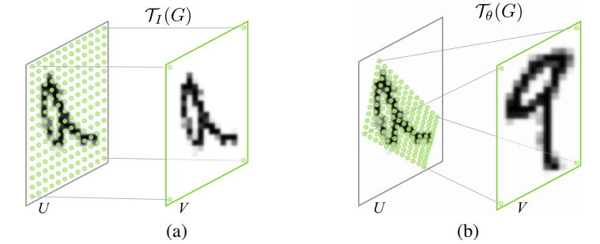
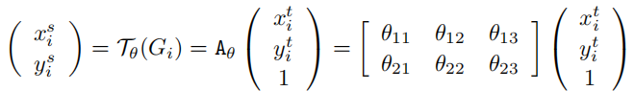
STN（Spatial Transformer Networks）
Localisation Network：卷积网络，输入原图，输出仿射变换矩阵的参数θ = f(U)。
Grid Generator：固定V的尺寸，即仿射变换后输出的尺寸，利用变换矩阵和输出图片像素点的坐标，反推输出像素点在原图中的位置，生成输出图像素点在原图上的对应的位置网格Grid。仿射矩阵可以根据自己的要求设置。
Sampler：使用双线性插值法，求Grid上每个像素点对应的像素值，该像素值就是output图像对应的每个像素点的值。
Notes:
由仿射矩阵和目标位置网格直接算得原图中的位置，这里使用正则化，将x，y值都固定在（-1,1）内

Slide 6
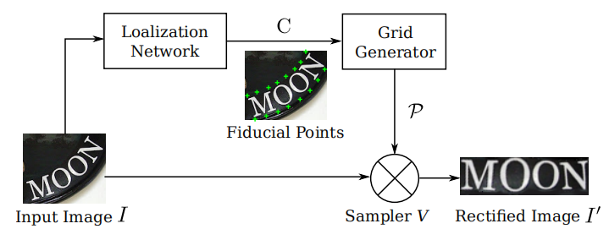
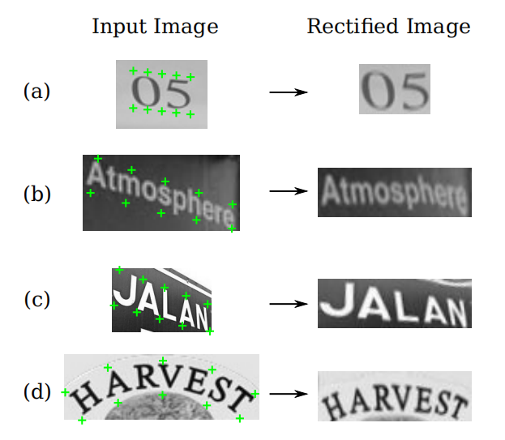
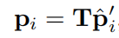
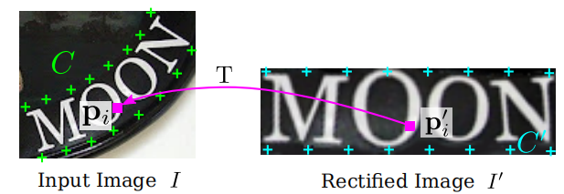
RARE——将TPS（Thin Plate-Spline）变换融入STN架构
Localization Network：不再直接生成仿射变换的参数，而是生成基准点坐标，之后需要寻找input image和rectified image的基准点之间的变换关系，其中output image的基准点是事先固定好的。
Grid Generator：不再是仿射变换，而是TPS变换，方式同样是固定rectified image的基准点坐标C'，计算当前input image生成的C与C'之间的TPS变换矩阵T，每张图片都需要计算该矩阵T，最后基于rectified image中所有的像素点坐标和T，生成位于input image上的对应的Grid P。
Sampler：使用双线性插值获得Grid对应像素点的像素值。

Slide 7
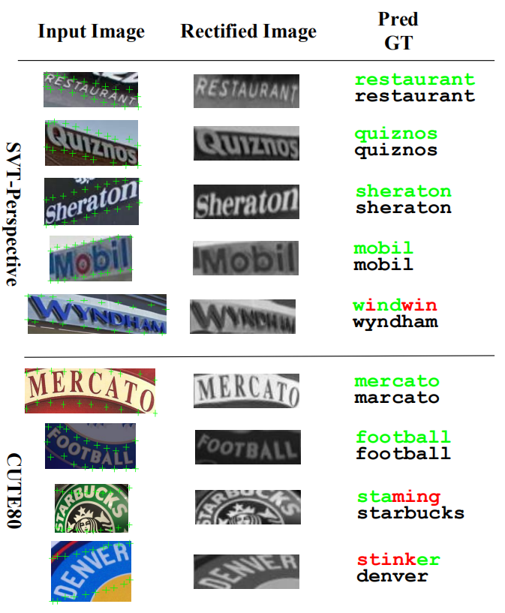
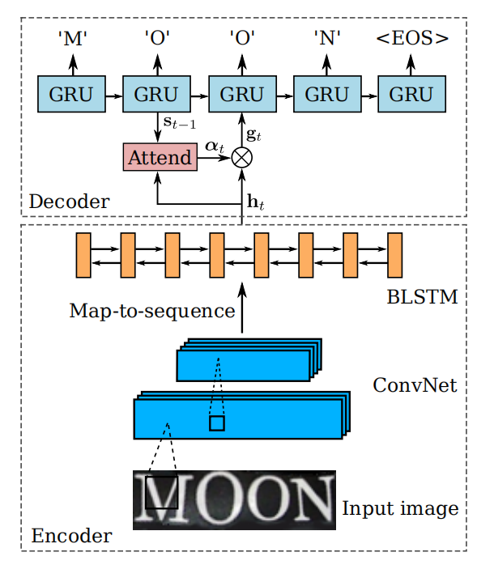
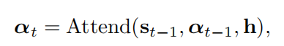
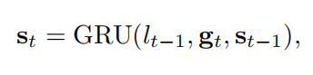
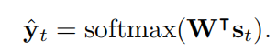
RARE——将TPS（Thin Plate-Spline）变换融入STN架构
Encoder：CNN+BLSTM
Decoder：
结论：对透视样本和弯曲样本效果比较好。

Slide 8
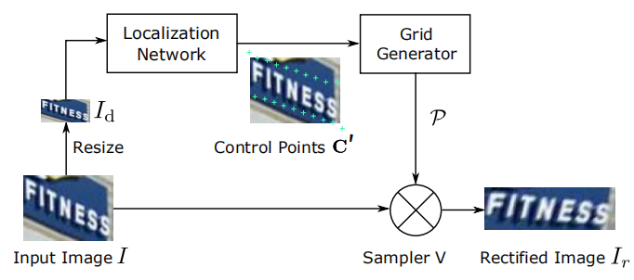
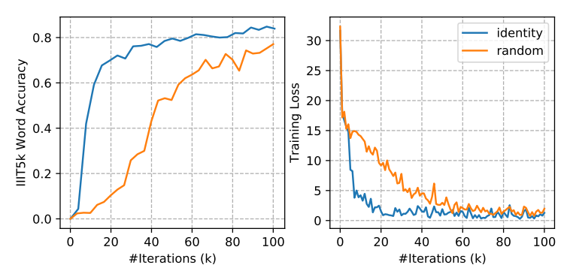
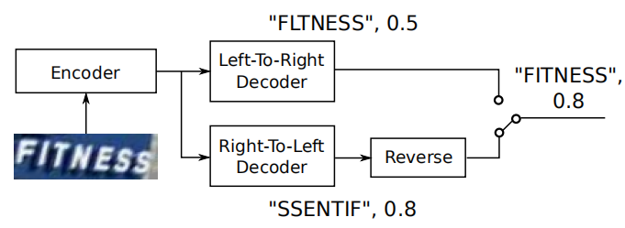
ASTER（开源）——与RARE思路基本相同
比前作RARE的改进：
1.使用不同分辨率的图片来预测control points和sampling，即Id的尺寸更小，但I的尺寸更大，减少参数的同时，提升了性能。由于TPS变换会切割图片，所以在分辨率更高输入图片I上sampling会让性能更好。
2.去除了localization网络（用于生成control points）里最后一层全连接层后的非线性激活函数tanh，去除tanh可能会让坐标落在图片之外，所以使用clipping替代。 this trick significantly improves the performance and the stability to weight initialization。
3.decoder换成双向，训练时取二者loss和，inference时取score大的为结果。
4.探索了ASTER end2end的可行性。

Slide 9
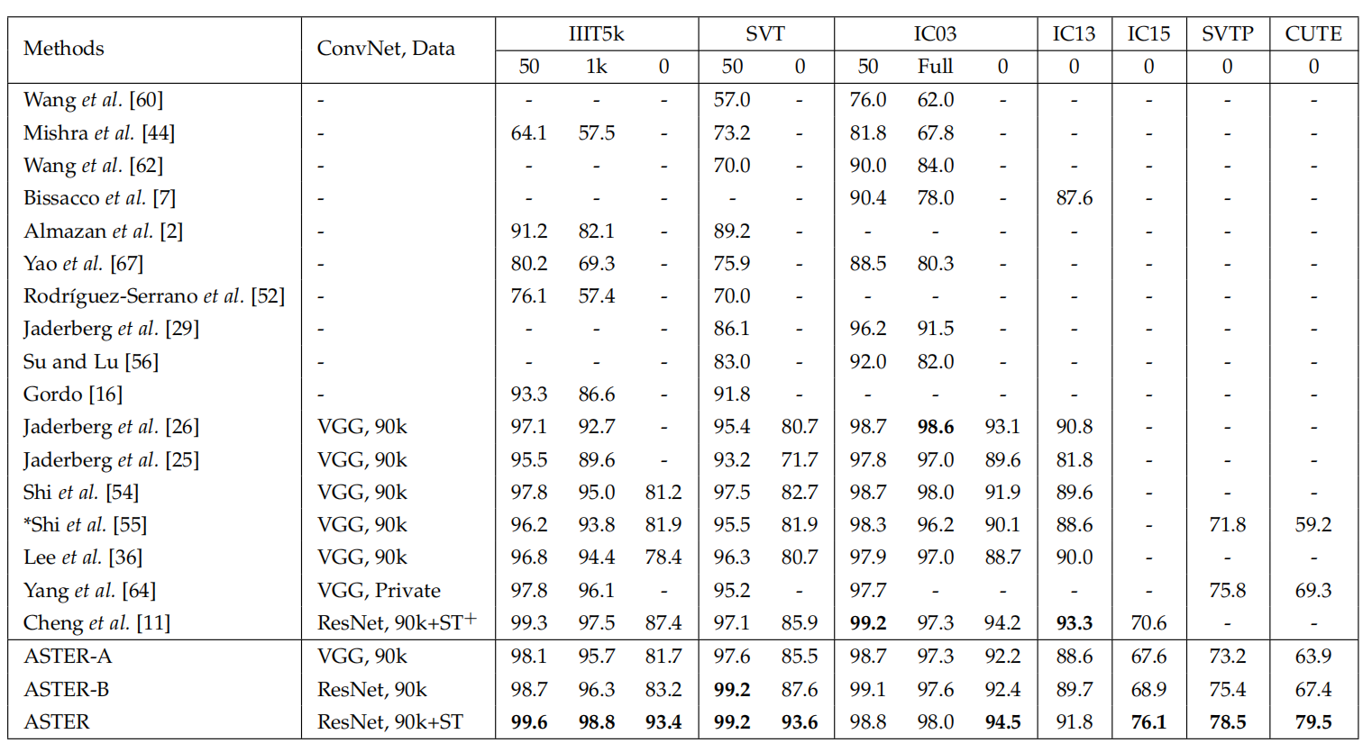
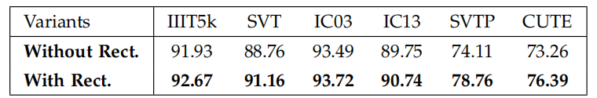
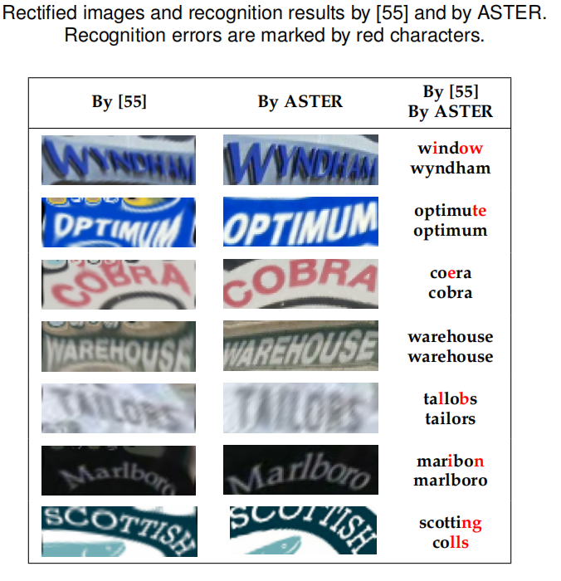
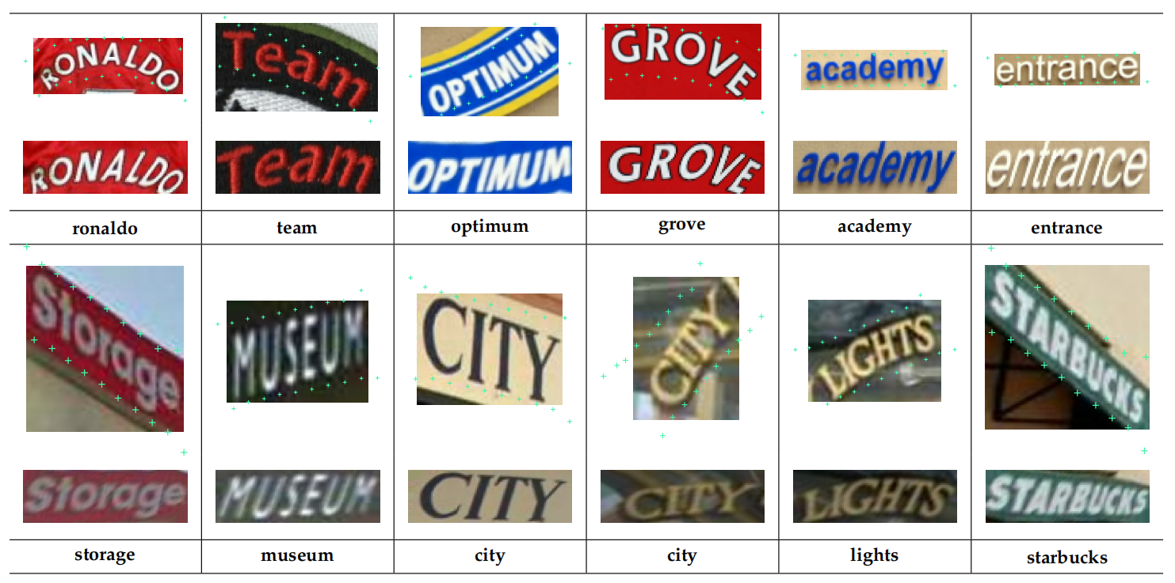
ASTER——与RARE思路基本相同
其他实验和分析：
文本矫正部分：对SVTP和CUTE提升明显。
虽然没有基准点先验标注，但是从SVTP和CUTE的一些样本看来，基准点对于透视和弯曲样本的鲁棒性较好。
矫正模块会倾向于将字符倾斜，作者认为是倾斜样本可以让学习更简单，因为倾斜提供了相邻字符的空间交叉，从而学到字符竖直方向的相关性。
有一些基准点落在了图片边界外，使用tanh将点强行限制在图片边界内会导致图片变形，这个小改动带来的效果很好。

Slide 10
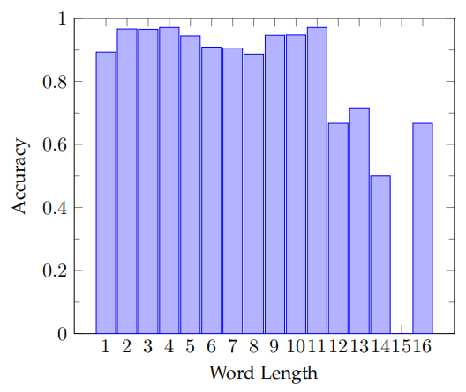
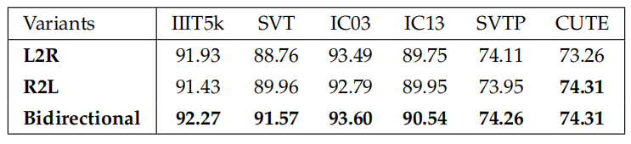
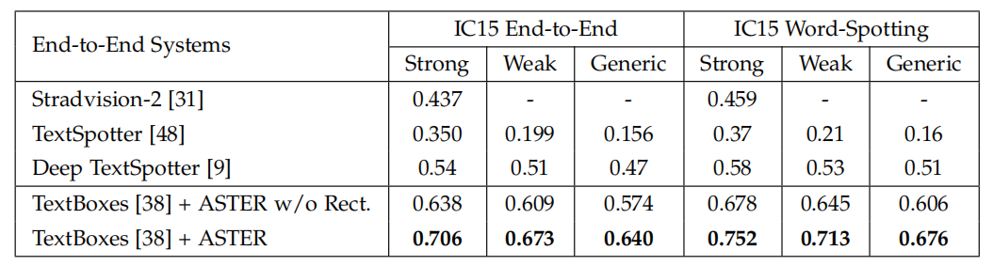
ASTER——与RARE思路基本相同
其他实验和分析：
双向Decoder：
虽然将图片resize成一个固定的尺寸会使图片形变，但是由于训练和测试阶段保持一致，所以影响不大。当句子长度大于11时，识别率下降较多，作者认为长句，要预测对的字符更多，导致识别率下降。作者尝试用空白来加长句子，但是效果不佳
ASTER可用于加强文本检测网络性能，在端到端任务上，即使使用一个较弱的detector，在Aster的定位功能和矫正下，也能获得比较好的结果。

Slide 11
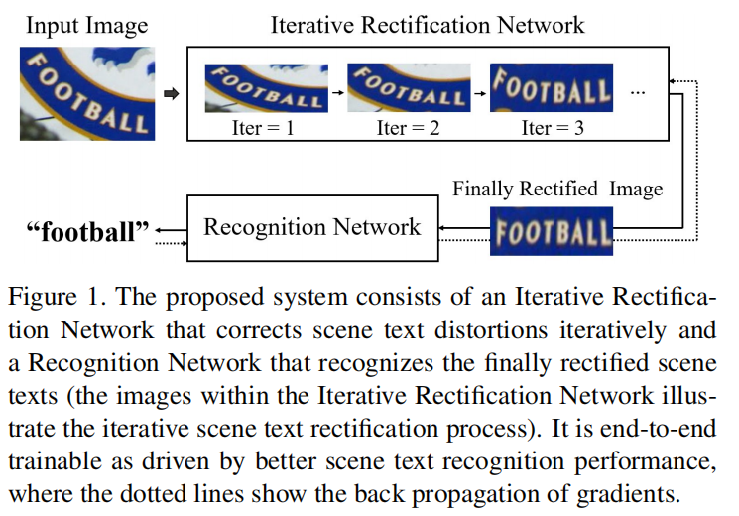
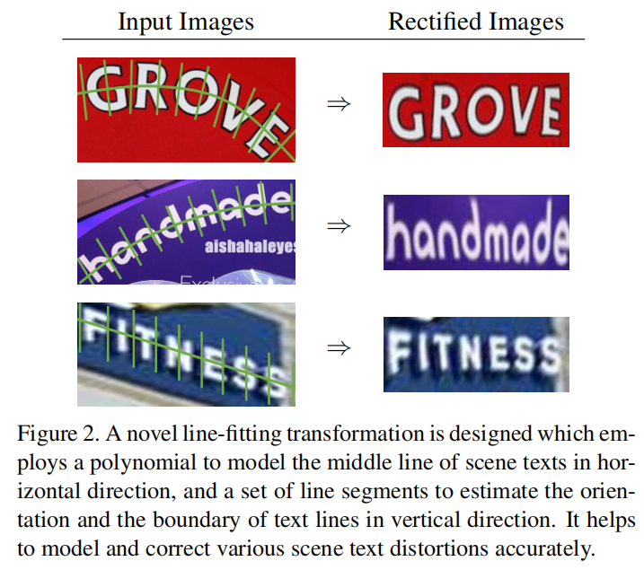
ESIR：End-to-end Scene Text Recognition via Iterative Image Rectification
ESIR采用cascade R-CNN级联思路，通过3次变换将弯曲字符变换为水平，再经过LSTM识别。

Slide 12
2D attention

Slide 13
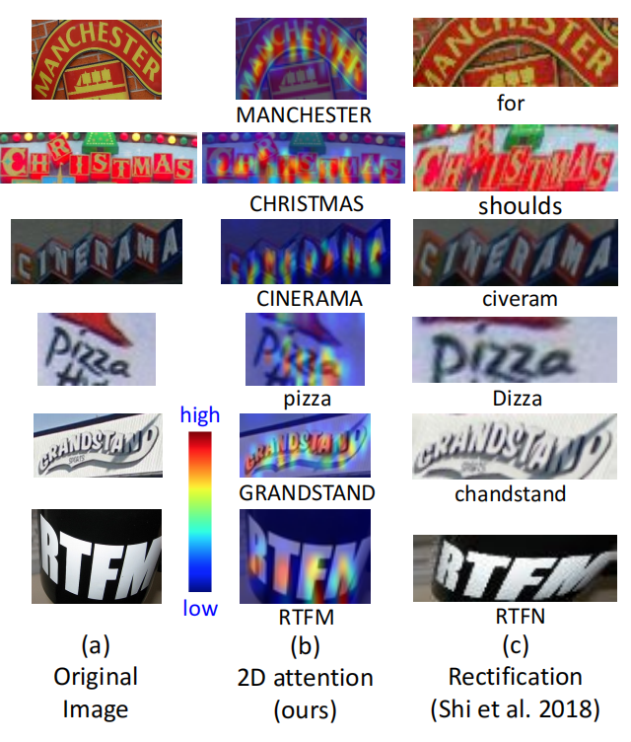
SAR（开源）-第一个在Word级别不规则文本识别中使用2D attention的
之前方法的问题：
矫正类：对弯曲扭曲程度大的不准确
之前的2D attention：需要字符级别标注
4个方向encode：繁琐
本文亮点：
提出不需要预训练的CNN-LSTM-2D ATTENTION强框架
不需要繁琐的设计，如矫正、多方向encode等，不需要字符和像素级别标注
网络鲁棒，在不规则文本识别上表现突出的同时，在规则文本识别上表现也不错。（不加真实场景数据训练的模型性能比ASTER差）。

Slide 14
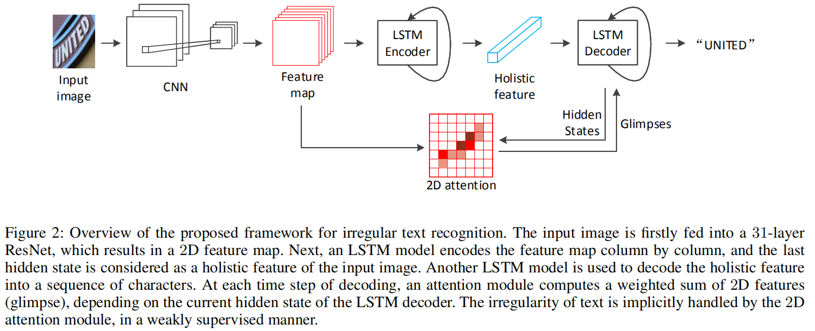
SAR（开源）-第一个在Word级别不规则文本识别中使用2D attention的

Slide 15
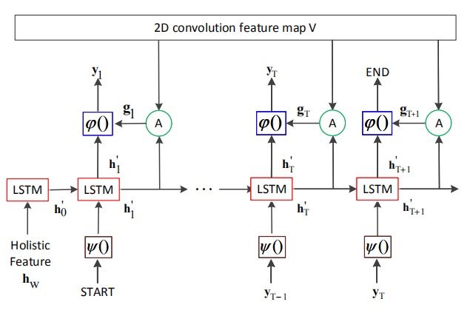
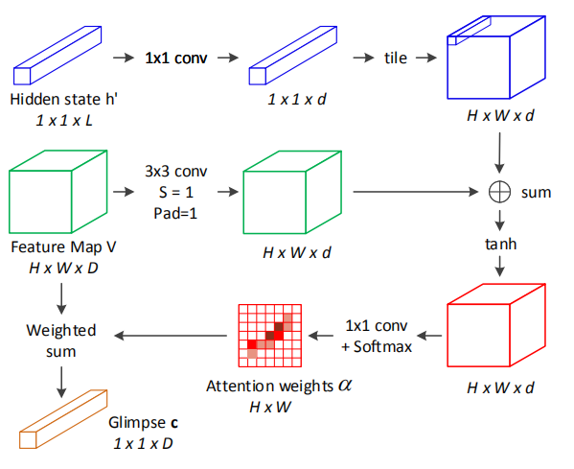
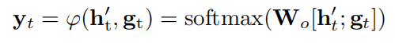
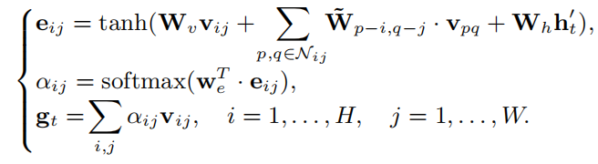
SAR（开源）-第一个在Word级别不规则文本识别中使用2D attention的
复制H×W遍，用于指导每个像素点
特别的是，这里同时加入了像素点（i,j）周围一圈的信息，而不仅仅是（i,j）单个像素点（获取像素点的局部特征），或者整个特征图（使用全局特征可能很难学习），类似于卷积操作
Notes:
对于decoder而言每个时间步的输入有2个：上个时间步的输出和上个时间步输出的隐藏状态->生成ht
ht指导2D feature map生成 2D feature map的权重，->生成gt

Slide 16
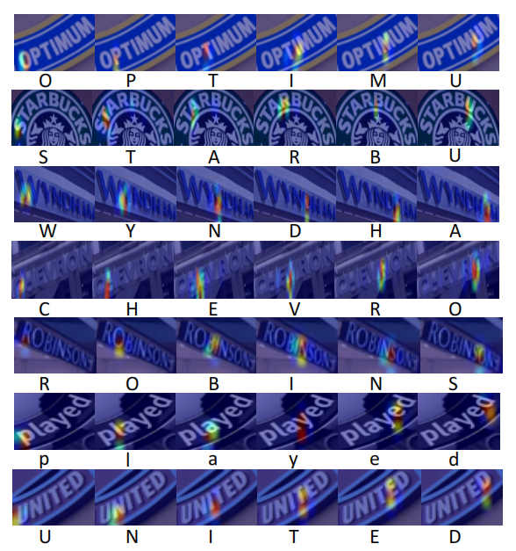
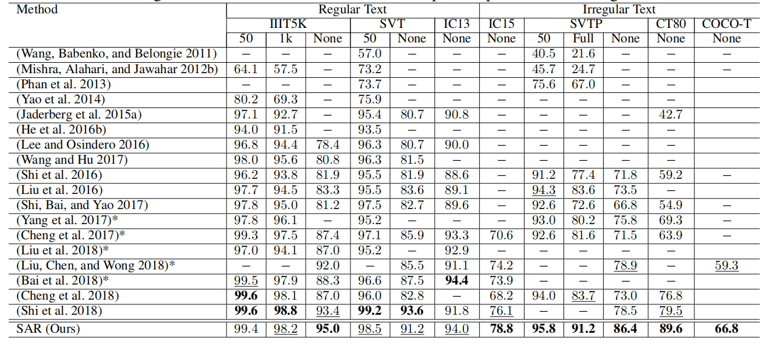
SAR（开源）-第一个在Word级别不规则文本识别中使用2D attention的
实验细节
训练时将高度固定，宽度固定在48~160
测试时遇到高度比宽度长的，分别顺时针和逆时针旋转90度，同时对3张图片进行识别，使用得分（输出概率平均值）最高的结果作为最终结果。
在 lstm decoder中使用beam search方法（提升0.5个点）
Notes:
beam search只在预测的时候需要。训练的时候因为知道正确答案，并不需要再进行这个搜索
生成第1个词的时候，选择概率最大的2个词，假设为a,c,那么当前的2个序列就是a和c
生成第2个词的时候，我们将当前序列a和c，分别与词表中的所有词进行组合
计算每个序列的得分并选择得分最高2个序列，作为新的当前序列

Slide 17
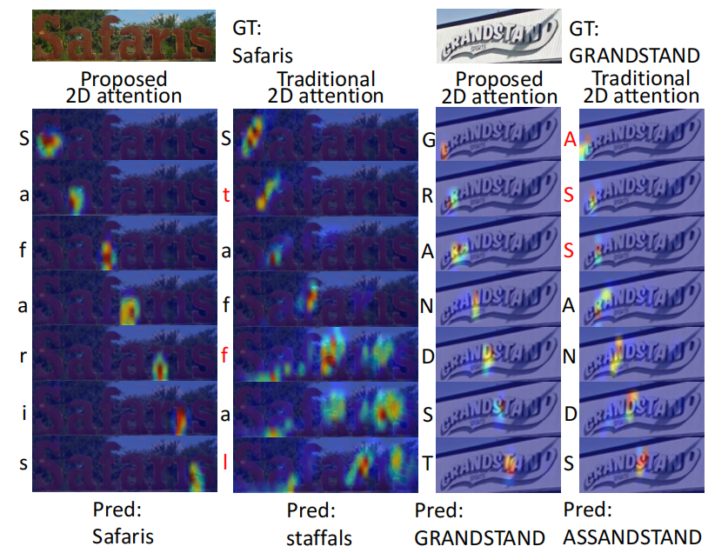
SAR（开源）-第一个在Word级别不规则文本识别中使用2D attention的
attention的影响：
传统2D attention：计算权重时，不加像素点周围点的信息，而是将特征图平铺成1D sequence，相当于使用特征图所有点的像素值来指导每个像素点的权重，这样做提升了全局信息，但是减弱了局部信息。
1D attention：用ＬＳＴＭ的输出做attention

Slide 18
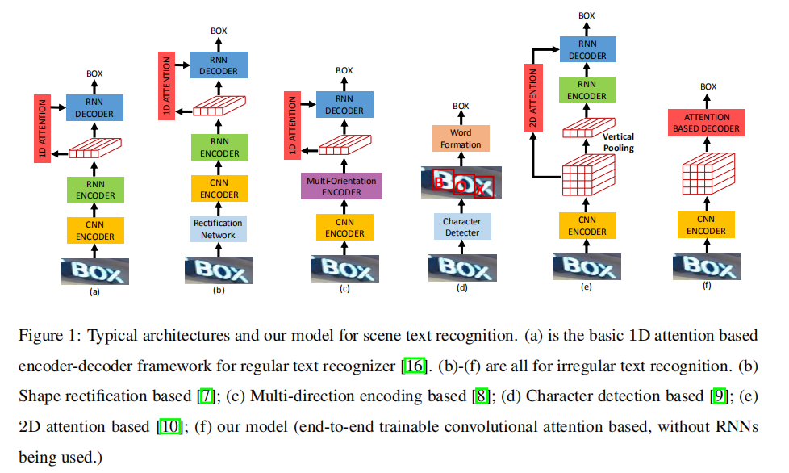
CNN-Transformer：A Simple and Strong Convolutional-Attention Network for Scene Text Recognition
本文亮点
使用Transformer单元替换RNN单元，解决训练并行问题，加速反传（10倍）和前向（1.4~9倍），并解决了RNN难以捕捉2D信息的问题。
SOTA（比ESIR好）

Slide 19
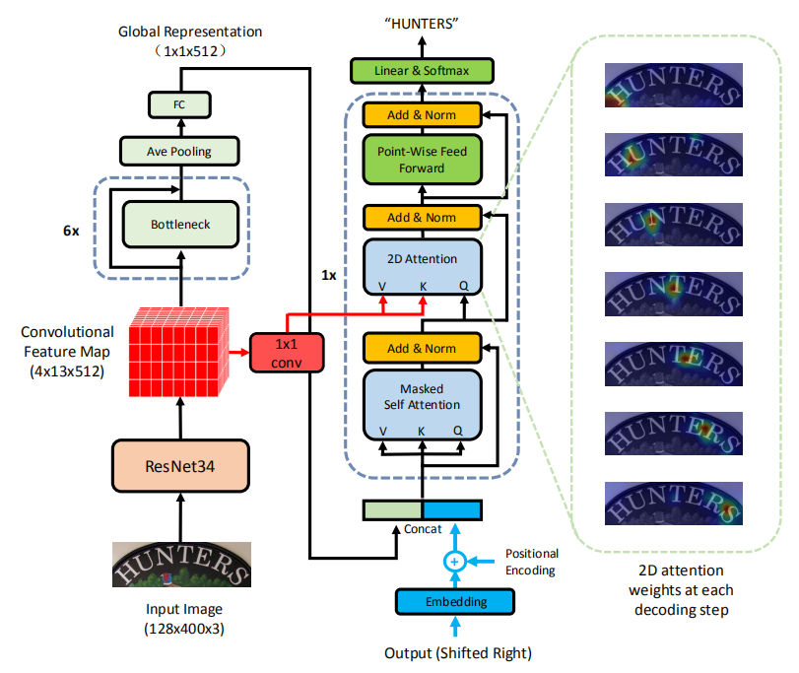
CNN-Transformer：A Simple and Strong Convolutional-Attention Network for Scene Text Recognition
Encoder添加了全局特征模块，用于指导Decoder中的self-attention，《Attention is all you need》中并没有此操作
Decoder模块照搬Transformer结构
Encoder的2D feature map后接一个1*1卷积变成4*13*1024后输入2D attention，2D attention的指导信息来自于self-attention模块

Slide 20
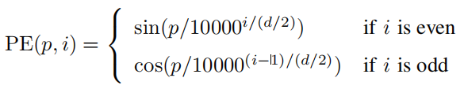
CNN-Transformer：A Simple and Strong Convolutional-Attention Network for Scene Text Recognition
Output Embedding and Positional Encoding
使用正余弦可以提供不同位置之间的关系信息（由正余弦公式可得），这是因为除了绝对位置，单词的相对位置也很重要
实际上也可以与output embedding一样将PE加入训练，但《Attention is all you need》里提到二者区别并不大，使用这种encoding的好处是：
不需要训练，减少参数
当遇到超出最大序列长度的序列，正余弦仍然可以工作
where p is the position and i ∈ {1, . . . ,(d/2)} is the dimension

Slide 21
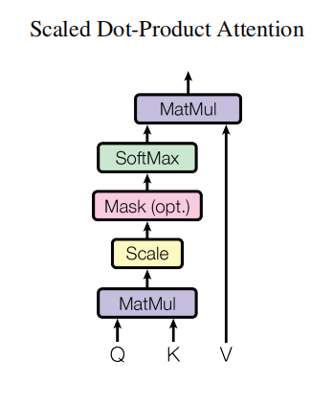
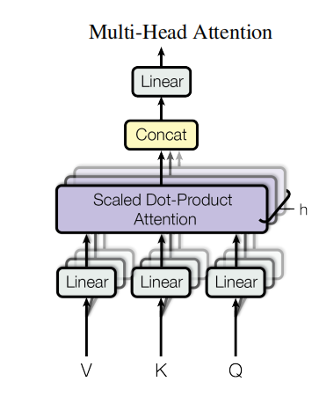
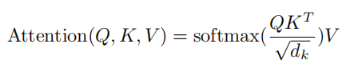
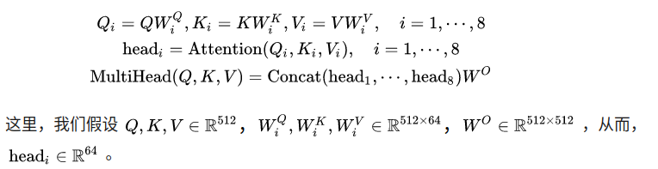
CNN-Transformer：A Simple and Strong Convolutional-Attention Network for Scene Text Recognition
Multi-Head Dot-Product Attention
Scaled Dot-Product Attention
Multi-Head Attention
使用少量多次attention替代一次attention，不增加参数量的同时，提升性能。
Notes:
multi-head的每个head减少了输出的dimension（512->64），总参数并没有什么变化

Slide 22
CNN-Transformer：A Simple and Strong Convolutional-Attention Network for Scene Text Recognition
Masked Self-Attention
抑制当前time step之后的字作为输入
Two-Dimensional Attention
将encoder输出的M=4*13平铺操作，并没有类似于SAR的附带卷积信息的attention操作。
Point-wise Feed-Forward Layer
每个输出的position（数目是decoder sequence的长度）接一个点级别的前向网络（2层全连接+ReLU），所有position的该层共享参数

Slide 23
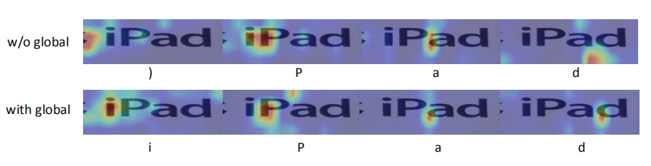
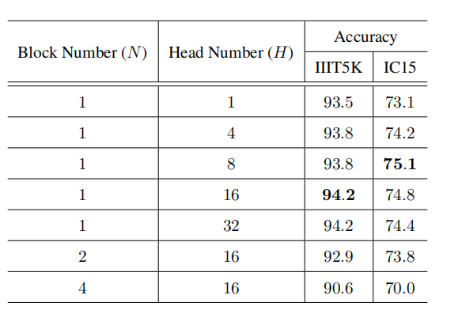
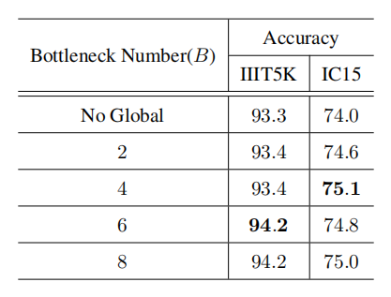
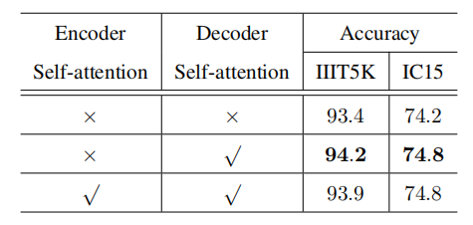
CNN-Transformer：A Simple and Strong Convolutional-Attention Network for Scene Text Recognition
实验结论
测试阶段，输入图片分辨率越大，识别率越高
ResNet50和Resnet152没有表现比ResNet34性能好很多，Resnet34在准确率和模型大小上是一个折中的选择。
Decoder的数量：《Attention is all you need》中的Encoder和Decoder都使用了6个transformer block，在这个任务中，1个block性能最好，与前者不同。
Attention Heads的数量：16个最佳
全局表征的作用：Bottleneck=6时最佳
self-attention的作用不大

Slide 24
CNN-Transformer：A Simple and Strong Convolutional-Attention Network for Scene Text Recognition
self-attention作用微小的原因
不规则文本序列短，deep cnn已经够用
self-attention在nlp任务中大放异彩是因为words之间的语义信息，而对于OCR任务，由于本文中主要用于英文场景，单个字符之间的语义信息比较弱。（对用中文识别任务是否更有效？）

Slide 25
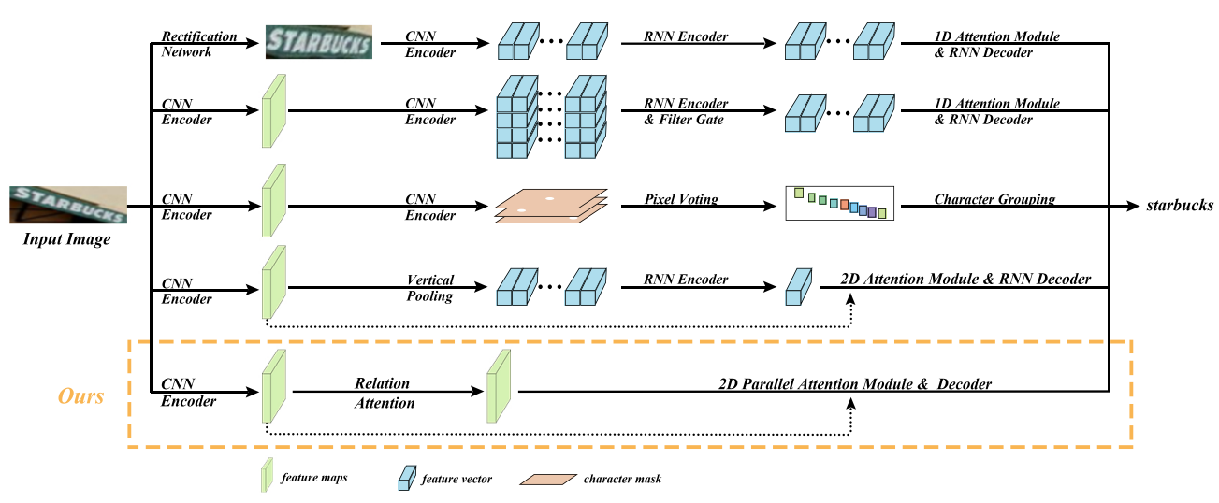
CNN-BERT：2D Attentional Irregular Scene Text Recognizer
2D relation attention（following BERT，是一个多层双向transformer encoder）：捕捉全局上下文信息（序列信息）来替代不能并行且对长句预测性能有限的RNN
2D Parallel Attention：在2D feature map上添加多个平行的attention mask 模块来同时输出所有的字，而不是一个接一个。
作者提出了一个多行文本测试集，并验证了模型对多行文字识别的性能。

Slide 26
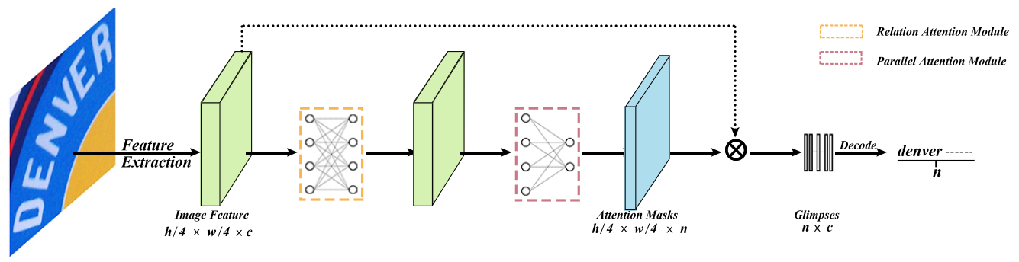
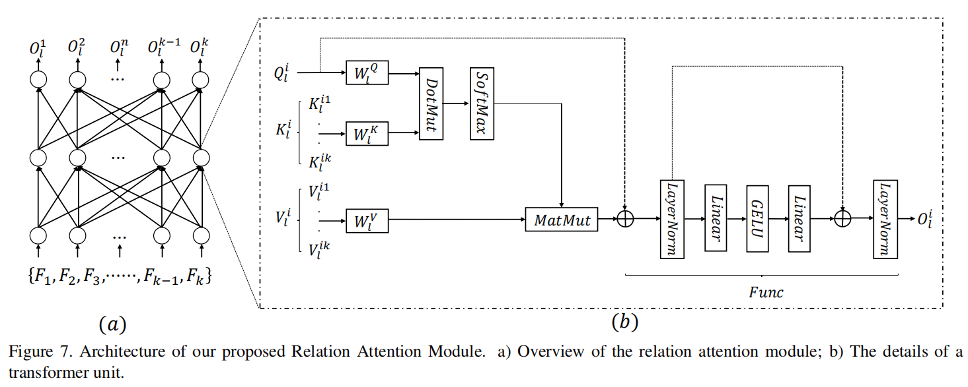
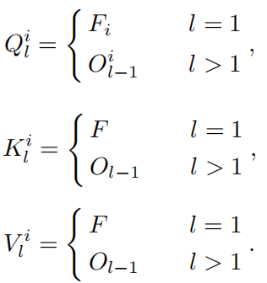
CNN-BERT：2D Attentional Irregular Scene Text Recognizer
为了将image feature输入到relation attention模块，将h/4*w/4*c的特征图flat成k×c（k=h/4*w/4）的feature + position-embedding（并不是二维的？）作为输入F
思考：将特征图直接flat会丢掉部分2D空间信息（可逆），在这种情况下，是否可以认为BERT性能强大，学到了pixel级别的2D空间信息？（实验里提到比SAR好的原因在于，SAR的encoder中有一层LSTM，将H方向特征图压扁，不可逆地丢失了2D信息）
Relation Attention中对于每个Transformer模块有
bert
Notes:
可逆：指可以通过学习弥补。
这里的position embedding的位置输入是将原2D特征图flat之后做的，所以并没有维持所有的位置信息。

Slide 27
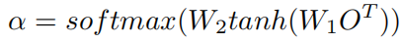

CNN-BERT：2D Attentional Irregular Scene Text Recognizer
Parallel attention模块（并不是实际意义上的attention）：这里由于没有迭代序列和隐藏层特征，可以并行计算每个position的attention权重，并同时输出所有结果。
Given a feature sequence O in the shape of k×c。Here, W1 and W2 are the learnable parameters with the shape of c × c and n × c respectively

Slide 28



CNN-BERT：2D Attentional Irregular Scene Text Recognizer
Two-stage Decoder
思路：由于Parallel attention的简单做法丢失了序列信息，为了弥补，添加了另一个Decoder分支，在头部添加了一个Relation Attention来重新获取序列信息(泼出去的水还能收的回来么？)。
Loss：训练计算loss时，将两个decoder的loss相加，test阶段使用得分更高的。
Notes:
位置信息并没有任何保留，让网络重新学，太难了。

Slide 29



CNN-BERT：2D Attentional Irregular Scene Text Recognizer
实验结果
多行文字识别效果好（测试集由作者po出）
速度：由于可以并行了，速度比ASTER和SAR要更快。
two-stage-decoder：第二种decoder比第一种要好。
Relation Attention模块的作用：很明显，但是想不明白，（0,0）的情况为何识别率会这么高，（0,0）相当于只有卷积没有特殊捕捉序列信息的网络。
Relation Attention模块中Transformer层数：Transformer层数更多会带来识别率上的提升，但是速度会下降，（2,2）是个折中的选择。（思考：原BERT模型最小的model都有12个layer，这里只po出了2个的结果，推测多个layer并没带来显著的效果，也侧面说明了没必要太关注OCR任务的语义信息，对于不规则文本可能2D空间信息更加重要）

Slide 30

SATRN（论文说会开源）：On Recognizing Texts of Arbitrary Shapes with 2D Self-Attention
本文特点
受Transformer启发
使用2D feature map，不压缩H方向，并保留H方向位置信息
对Transformer模块做了改进，让其self-attention更适应2D feature map的输入

Slide 31


SATRN：On Recognizing Texts of Arbitrary Shapes with 2D Self-Attention
与原有Transformer结构不同点（区别都在于Encoder）：
Shallow CNN（之前的2D方法都使用ResNet提取图像特征，这里只用了2层卷积，目的是为了减少计算量）
Adaptive 2D positional encoding
Locality-aware feedforward layer
Shallow CNN block（非常简单的CNN）
2个3*3卷积，每个后面接2*2pooling（stride=2），即原图缩小4倍。理论上可以直接将图片输入self-attention模块，但是会带来很大的计算负担，但如果卷积过多，模型性能会下降。
Adaptive 2D positional encoding
问题：不规则文本识别中，找到字符的位置很重要，之前使用transformer的方法丢失了2D位置信息。然而和nlp任务不同的是，图片中单个字符所占的位置（尺寸）是不固定的，所以需要一个自适应方法。
Locality-aware feedforward layer
self-attention只擅长捕捉序列信息，不擅长捕捉局部空间特征，于是在encoder中原来的feedforward layer（每个位置单独）不适用，改用Locality-aware feedforward layer

Slide 32





SATRN：On Recognizing Texts of Arbitrary Shapes with 2D Self-Attention
Adaptive 2D positional encoding
attention权重计算公式：
不加position信息：
本文加position信息：
g(E)是特征图的全局average-pooling
思考：由于每个像素点h和w方向的位置重要程度不同，所以添加可学习的参数，控制h和w两个方向位置向量的权重，有助于不规则文本2D信息的获取。
Notes:
添加学习参数，控制h和w两个方向位置向量的权重

Slide 33




SATRN：On Recognizing Texts of Arbitrary Shapes with 2D Self-Attention
实验
Encoder：SATRN的2D Encoder效果比ResNet好很多，且参数更少、FLOPs更小
Adaptive 2D positional encoding：
A2DPE的positional encoding比其他的好
作者统计了对于不同倾斜程度的图片对应α/β，结果验证了这种PE设计的有效性：
水平图片α较小，β较大，说明水平方向的位置信息更重要
竖直图片α较大，β较小，说明竖直方向的位置信息更重要
Locality-aware feedforward layer ：卷积很有用，使用separable方式折中识别率和计算量
Notes:
FLOPS（即“每秒浮点运算次数”，“每秒峰值速度”）
concatenation of height and width posi_x0002_tional encodings (“2D-Concat”)

Slide 34


SATRN：On Recognizing Texts of Arbitrary Shapes with 2D Self-Attention
实验
应对旋转样本性能好（测试集筛选自IC13）
处理多行样本效果好（基于SnythText和MJSynth数据集创建训练集训练，从IC13中筛选测试集测试）
Notes:
FLOPS（即“每秒浮点运算次数”，“每秒峰值速度”）
concatenation of height and width posi_x0002_tional encodings (“2D-Concat”)

Slide 35
总结——可以考虑尝试的trick
双向decoder
decoder中使用beam search
2D识别模型：
可以将H>W的图片顺时针和逆时针各旋转90度识别，取得分最高结果
考虑怎么融入2D空间信息可能比叠加Transformer提取语义信息要更重要。
 |  | Regular Text |  |  |  | Irregular Text
 | 训练数据 | IIIT5K | SVT | IC13 | IC03 | IC15 | SVTP | CT80 | COCO-T
ASTER | 90k+ST | 93.4 | 93.6 | 91.8 | 94.5 | 76.1 | 78.5 | 79.5
SAR | 90k+ST+SA+真实数据集 | 95 | 91.2 | 94 |  | 78.8 | 86.4 | 89.6 | 66.8
SAR | 90k+ST+SA | 91.5 | 84.5 | 91 |  | 69.2 | 76.4 | 83.3
CNN-Transformer | 90k+ST+SA | 94.2 | 89 | 92 |  | 74.8 | 81.7 | 83.7
CNN-BERT | 90k+ST | 94 | 90.1 | 92.7 | 94.3 | 76.3 | 82.3 | 86.8
ESIR | 90k+ST | 93.3 | 90.2 |  |  |  | 79.6 | 83.3
SATRN | 90k+ST+SA | 92.8 | 91.3 | 94.1 | 96.7 | 79 | 86.5 | 87.8

Slide 36
附录

Slide 37






仿射变换
平移
缩放
旋转
剪切
仿射变换
返回

Slide 38
插值
在离散数据的基础上补插连续函数，使得这条连续曲线通过全部给定的离散数据点。
插值是离散函数逼近的重要方法，利用它可通过函数在有限个点处的取值状况，估算出函数在其他点处的近似值。
插值：用来填充图像变换时像素之间的空隙。
Notes:
详见：https://blog.csdn.net/VictoriaW/article/details/70161180

Slide 39




双线性插值（Bilinear Interpolation）
在对图像进行仿射变换时，会出现一个问题，当原图像中某一点的坐标映射到变换后图像时，坐标可能会出现小数，而我们知道，图像上某一像素点的位置坐标只能是整数，那该怎么办？——>插值
双线性插值
返回

Slide 40


薄板样条函数(Thin plate splines)
考虑这样一个插值问题：自变量x是2维空间中的一点，函数值y也是2维空间中的一点，并且都在笛卡尔坐标系下表示。给定N个自变量xk和对应的函数值yk，求插值函数
使得
我们可以认为是求两个插值函数Φ1(x)和Φ2(x)，自变量x的2个维度分开进行插值。
对应到这个问题中，Xk是输入图片生成的k个基准点，Yk是输出图片生成的k个基准点，要求X->Y的变换T。可将X想象成一块平板，Y是一块曲面板，目的要将X弯曲成Y的曲面，且弯曲能量最少
Notes:
详见：https://blog.csdn.net/VictoriaW/article/details/70161180

Slide 41

薄板样条函数(Thin plate splines)
考虑这样一个插值问题：自变量x是2维空间中的一点，函数值y也是2维空间中的一点，并且都在笛卡尔坐标系下表示。给定N个自变量xk和对应的函数值yk，求插值函数
使得
我们可以认为是求两个插值函数Φ1(x)和Φ2(x)，自变量x的2个维度分开进行插值。
对应到这个问题中，Xk是输入图片生成的k个基准点，Yk是输出图片生成的k个基准点，要求X->Y的变换T。可将X想象成一块平板，Y是一块曲面板，目的要将X弯曲成Y的曲面，且弯曲能量最少
返回
Notes:
详见：https://blog.csdn.net/VictoriaW/article/details/70161180

Slide 42
薄板样条函数(Thin plate splines)
TPS是一种插值方法，它寻找一个通过所有的控制点的弯曲最小的光滑曲面
对于3个不共线的控制点，TPS是一个平面，多于三个是一个曲面，少于三个则是未定义的
TPS常用来对形状进行 non-rigid 变形，比如给定原始形状的有限点集A，变形后的对应目标点集B，设C=B-A，对(Ax,Ay, Cx)拟合出一个TPS，就可以得到x方向的内插函数；对(Ax,Ay, Cy)拟合出来的TPS则可以得到y方向的内插函数。这样一以来对于不在点集中的点，我们就可以插值得到目标点。从而完成整个面的变形。
某些情况下数据（控制点坐标）可能存在噪声，这时可能会放松要求，TPS得到的曲面不一定要通过所有的控制点（类比B样条），这就是正则化（regularization ），并由一个正则化参数λ控制。如果λ＝0就是普通的TPS，如果λ为无穷大，TPS就退化为均方误差最小平面（平面的弯曲量为0），对于变形操作来说就是一般的仿射变换。
TPS是一种径向基函数，径向基函数主要是用来解决插值问题的，这种函数只与到某个点的距离有关，所以叫径向，又因为它们是函数空间中用来逼近函数的基（类似于多项式函数或三角函数），所以叫径向基。
仿射变换保持点的共线性和直线的平行性，可由平移、旋转、缩放、翻转(Flip)和错切(Shear)变换等原子操作叠加实现。平移、旋转、翻转(Flip)不会改变物体形状，属于刚性(rigid)变换。注意错切变换不是Photoshop中的斜切（只拖动一个控制点），后者不保持直线的平行性。仿射变换是线性的，透视变换不是线性的。
正定阵是可逆的。
TPS是非参，有解析解(Closed-form solution)的。
Notes:
薄板样条函数(TPS)是一种很常见的插值方法。因为它一般都是基于2D插值，所以经常用在在图像配准中。在两张图像中找出N个匹配点，应用TPS可以将这N个点形变到对应位置，同时给出了整个空间的形变(插值)。

Slide 43



Attention机制解读
key，value：被查询者和value提供者，key用于计算value的权重，并施加在value上。
query：查询或指导向量，用于与key一起计算value的权重。
注意力分布计算：令Key=Value=X，则可以给出注意力分布
对于普通encoder-decoder结构，key和value是encoder的输出，query是decoder上一个time step的隐藏层输出h(t-1)和最终输出y(t-1)提供的信息，注意力打分机制使用的是加性模型；
对于self-attention结构，key=value=query，注意力打分机制使用的是缩放点积模型。
Notes:
alpha：注意力分布（概率分布）
s（X，q）：注意力打分机制

Slide 44

Transformer: Attention is all you need
以往seq2seq模型的弊端：
RNN类模型时序性计算导致计算时间长：无法并行训练。并且当序列很长时显存限制了batch_size。
虽然attention机制很优秀，但是attention都是用来辅助RNN结构的。
直觉上LSTM难以获取任意两个位置之间的关联
LSTM层数过多不work。
Transformer优点：
抛弃了RNN递归网络，使用一种attention机制来获取encoder和decoder之间的全局相关性。
允许并行计算，且在翻译任务上达到了SOTA。
Notes:
LSTM/GRU 的梯度消失问题和普通 RNN 的梯度消失问题相比，区别是这样的：前者可以在一条关键路径上保持梯度流，其他路径依然可能发生梯度消失；后者在最后几个时间步上保持梯度流，较早的时间步则会发生梯度消失。所以现代门控单元对梯度消失的解决并不彻底，只是改善了很多而已。

Slide 45


Transformer: Attention is all you need
Multi-Head Dot-Product Attention
attention的Q、K、V表达
Scaled Dot-Product Attention
Multi-Head Attention
使用少量多次attention替代一次attention，不增加很多参数量的同时，提升性能。
Notes:
multi-head的每个head减少了输出的dimension（512->64），总参数还是有变化的，原来没有多出来的几个W，现在强行多出来512*64*8*3+512*512的参数

Slide 46


Transformer: Attention is all you need
Multi-Head 为什么有用？真的有用么？
直觉上：multi-head的出发点是模仿卷积核的操作，期望不同的head能关注到句子中不同的token；或者关注的token（pattern）相同，但学到的参数不同，即获得的信息不同。
可视化实验发现：同一层不同head往往关注的token是一样的，这些token对应的参数不一样可能导致了获取的组合信息不同（也有可能是冗余）；同一层head的方差随层数的上升在减小，有实验表明类似于CNN里的，浅层Transformer获得更多的是语法信息，而深层Transformer则更关注语义信息，这与不同head随层数的表现不同是相符的。
https://arxiv.org/pdf/1905.09418.pdf 实验说明了，对于翻译任务而言，只有一小部分head是重要的，其他的是冗余；重要的head有一种或多种专有的关注模式。
from：https://arxiv.org/pdf/1906.05714.pdf
from:https://arxiv.org/pdf/1906.04341v1.pdf

Slide 47


Transformer: Attention is all you need
FFN：Position-wise Feed-Forward Networks
对每一个位置添加FFN（全连接层），同一层每个位置共享参数
也可以使用2个1*1的卷积来替代
Positional Encoding
使用正余弦可以提供不同位置之间的关系信息（由正余弦公式可得），这是因为除了绝对位置，单词的相对位置也很重要
实际上也可以将PE加入训练，但本文提到二者区别并不大，使用这种encoding的好处是：
不需要训练，减少参数
当遇到超出最大序列长度的序列，正余弦仍然可以工作
然而Bert中使用的Position Embedding，合理猜测：一方面Bert使用的数据量更充足，另一方面任务目标不同：Position Encoding是将每个位置区分开（当然三角函数对相对位置有帮助），对于高度关注局部语序的翻译任务来说，它更合适。BERT 则完全不同，它的 encoder 需要建模完整的 word order。尤其是对于序列标注类的下游任务，模型需要给出每个位置的预测结果。

Slide 48
Transformer: Attention is all you need
Transformer比LSTM的长程依赖捕捉性能更强么？
self-attention比LSTM强毫无疑问，但是Transformer不一定，可能是受到positional encoding方法的限制
返回

